Slide 1
Проект «Поклонимся Великим тем годам!»
Подготовительная группа
МБДОУ
Детский сад №3 «Красная шапочка»
Воспитатель Алехина В.Н.
г. Сасово 2019-2020

Slide 2
Актуальность
Патриотическое воспитание дошкольников – актуальная проблема в условиях современной России. Изменилась не только жизнь, но и мы сами. В течение последних десятилетий радикально переосмыслено само понятие патриотического воспитания дошкольников, его содержание, цели и задачи. Чувство любви к Родине – это одно из самых сильных чувств, без него человек ущербен, не ощущает своих корней.
У В.П. Астафьева есть замечательные слова: «Если у человека нет матери, нет отца, но есть Родина - он ещё не сирота. Всё проходит: любовь, горечь утрат, даже боль от ран проходит, но никогда - никогда не проходит и не гаснет тоска по Родине...».

Slide 3
Цель:
Воспитание гражданско-патриотических чувств у детей-дошкольников, гордости за подвиг народа в Великой Отечественной войне, уважения к ветеранам.

Slide 4
Задачи:
•способствовать воспитанию у каждого ребенка нравственно-патриотических чувств к Родине, ветеранам войны, воинам российской армии. Воспитывать уважение и чувство благодарности ко всем, кто защищает родину;
•расширить знания о государственных праздниках и историческом наследии нашей страны;
•развивать познавательные способности детей в процессе практической деятельности, интеллект ребенка, формировать наглядно-образное мышление, творческие способности, самостоятельность, навыки взаимоотношений со взрослыми;
•способствовать развитию речи через выразительное чтение стихов, составление рассказов о ветеранах. Обогащать активный словарь новыми словами, поощрять пересказы детей, услышанных дома историй о близких, показывая их фотографии;
•обеспечить атмосферу доброжелательности, комфортности в общении: родитель-родитель; родитель-педагог; родитель – ребенок;
•организовать деятельность детей, родителей, направленную на создание праздничного концерта;
•вызвать эмоциональный отклик на результат своей деятельности.

Slide 5
Этапы реализации проекта:
Подготовительный - выбор темы, составление плана работы над проектом, сбор информации
Основной, организационно-практический – реализация проекта.
Заключительный – подведение результатов, выставка рисунков, праздник «День победы».

Slide 6
Предполагаемый результат
понимание важности праздника – Дня Победы в жизни российского человека;
создание рукописной книги об участниках ВОВ – близких и родных воспитанников, сотрудников ДОУ;
вовлечение родителей в педагогический процесс ДОУ, укрепление заинтересованности родителей в сотрудничестве с ДОУ;
повышение социальной компетентности дошкольников;
оформление выставки детского творчества ко Дню Победы;
создание в ДОУ стенда о Великой Отечественной войне;
праздник «День Победы»
.

Slide 7
Выставка рисунков: «Этих дней не смолкает слава»

Slide 8
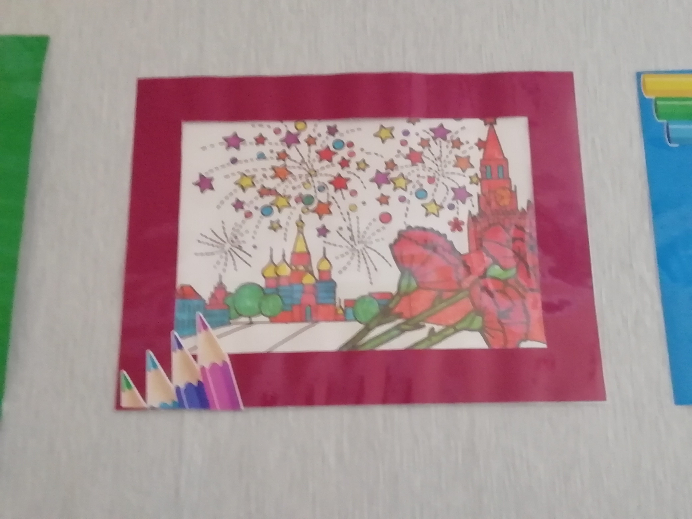

Slide 9
Утренник к 23 февраля

Slide 11
Экскурсия к памятнику «Вечный огонь»

Slide 12
Квест «Дорогами войны…»

Slide 14
Участники проекта:
Дети подготовительной группы;
Педагоги;
Родители;
Работники музея и библиотеки;

Slide 15
Спасибо за внимание!!!

